Slide 1
Europa: wat is ons verhaal?
Eindhoven, 28 mei 2024
Saxion, Lectoraat Weerbare Democratie
Fontys, Lectoraat Ethisch Werken

Slide 2
Democratie en rechtsstaat: geen rustig bezit
Rapport Adviescommissie Versterken Weerbaarheid van de Democratische Rechtsorde (2023)
- Rapport Staatscommissie
Rechtsstaat
(2023/2024)
- International Civic and
Citizenship Education
Study (ICCS) (2023)

Slide 3
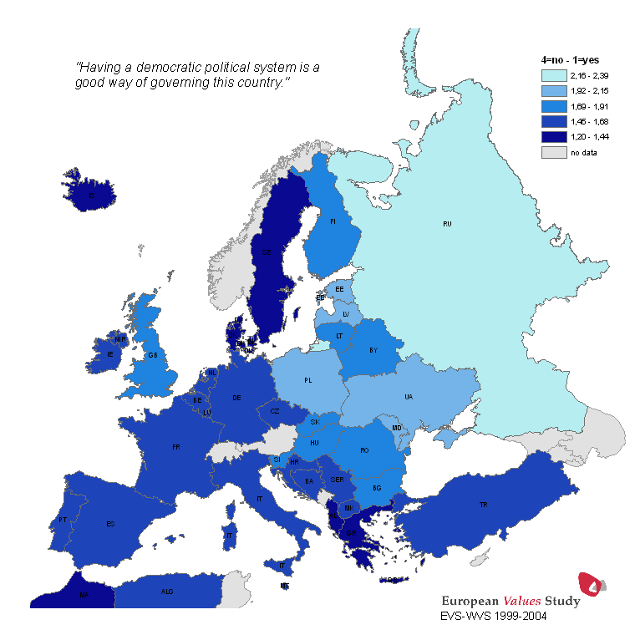
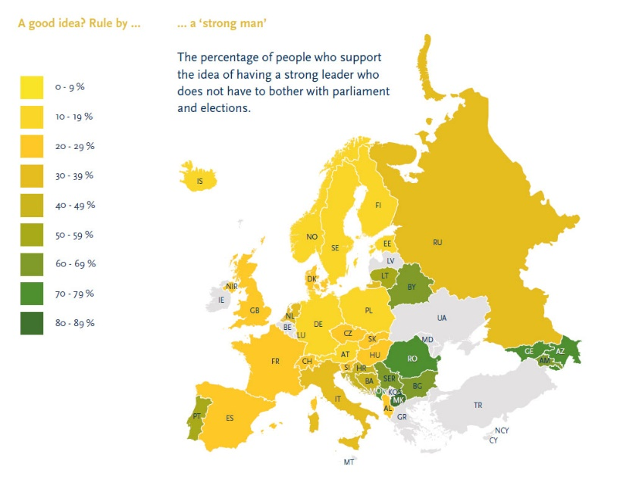
1. Gedeeld verhaal

Slide 4
2. Homo ludens & serious game

Slide 5
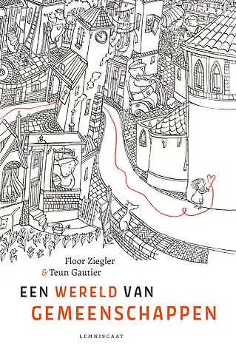
3. Lokale eigenheid

Slide 6
4. ‘Seeing others deeply and being deeply seen’

Slide 7
5. Gedeeld feitenrelaas

Slide 8
6. Goed voorouderschap

Slide 9
7. Weerbaarheid

Slide 10
8. Europapa

